Slide 1

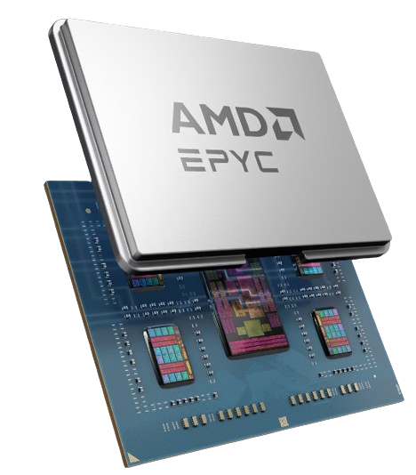

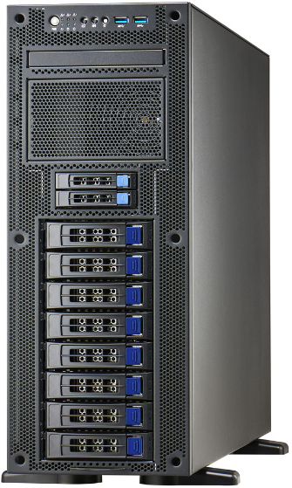

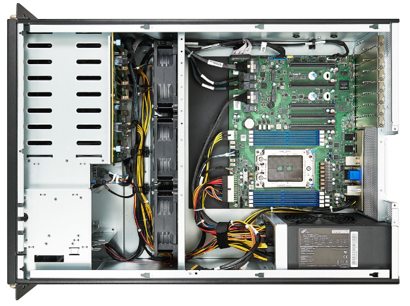
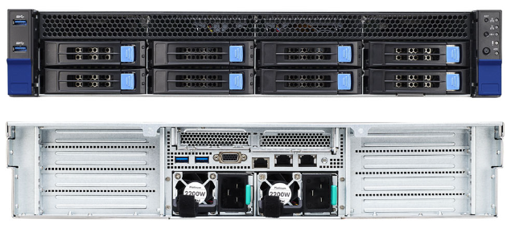
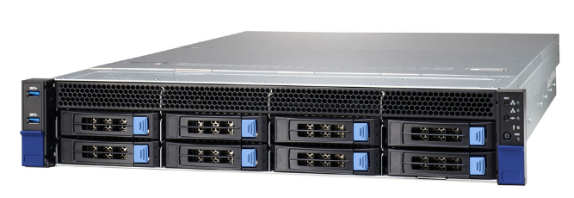
第3世代AMD EPYCプロセッサー
AMD EPYCの能力でデータ量の大きいワークロードに対応
デュアル・プロセッサー で128コア実現
第3世代AMD EPYCプロセッサー
AMD EPYC™ は、PCIe 4.0 に対応した唯一かつ初の x86アーキテクチャー・サーバー・プロセッサーです。PCIe 4.0 により、PCIe 3.0 の 2 倍の I/O 性能が可能となります。128 レーンの I/O を使用して、HPC クラスターを結ぶネットワーク帯域幅を 2 倍にし、東西帯域幅に対する貪欲なニーズを満たすことができます。
AMD EPYC 1CPU/1GPU搭載 EPYC GPU Server
【 1CPU 】 AMD EPYC™ 7763
【1GPU】 NVIDIA RTX 5000Ada
■OS：Linux Ubuntu24.04LTS
■CPU：AMD EPYC™ 7763 2.45GHz 最大3.50GHz 64C/128T
■CPUクーラー：2U ACTIVE HEATSINK CPU heatsink for AMD EPYC™
■メモリ：128GB (64GBx2)DDR4-3200 Registered ECC DIMM
■ストレージ：500GB M.2 NVMe SSD R:5000MB/s W:4000MB/s
■ストレージ：2TB （7200rpm, 128MB, 6Gb/s SATA） MTBF=200万時間 高耐久HDD
■ドライブベイ： 2.5" Hot-Swap SSD/HDD ベイ×2 （空き2）
3.5/2.5" Hot-Swap SSD/HDD ベイ×8 （空き8）
■GPU：NVIDIA RTX 5000Ada 32GB GDDR6
■ネットワーク： Intel I210 DualGigabit ＆ Intel X550-AT2 Dual10Gbit LAN Controller
■電源ユニット：2200W 80 PLUS PLATINUM認証
■保証：3年間センドバック
APPLIED CERVO-GRASTA
WST-EP7763M3A500TNVM1
2,400,000
税別
3年間
円
センドバック保証
AMD EPYC 2CPU/2GPU搭載 2U2S HPC Server
【 2CPU 】 AMD EPYC™ 7763
【2GPU】 NVIDIA RTX 5000Ada
【 2CPU 】Xeon GOLD
【 8GPU 】NVIDIA RTX 6000Ada
■OS：Linux Ubuntu24.04LTS
■CPU：【2CPU】 AMD EPYC™ 7763 2.45GHz 最大3.50GHz 64C/128T
■CPUクーラー：2U Active CPU Heat Sink for AMD Socket SP3 Platform (x2)
■メモリ：256GB (64GBx4)DDR4-3200 Registered ECC DIMM
■ストレージ：【RAID1】2× 960GB SSD 6Gb/s SATA MTBF:200万時間 高耐久SSD
■ストレージ：【RAID1】 6TB×2 （7200rpm, 128MB, 6Gb/s SATA） MTBF=200万時間 高耐久HDD
■ドライブベイ： 8 Hot-swap 3.5"/2.5" SAS 12Gb/s /SATA 6Gb/s /NVMe Drive bays
■GPU：【2GPU】 NVIDIA RTX 5000Ada 32GB GDDR6
■ネットワーク：Dual port Intel X550-AT2 10Gigabit Ethernet Controller
■ネットワーク：IPMI Realtek RTL8211E
■電源ユニット：2200W 80 PLUS PLATINUM認証 冗長化電源ユニット
■保証：3年間センドバック
APPLIED CERVO-Deep
GP-EP7763x2T3A960U2SD
4,500,000
税別
3年間
円
センドバック保証
アプライド HPC＆BTO専用サイト
https://bto.applied.ne.jp/
アプライド HPC
検索

Slide 2

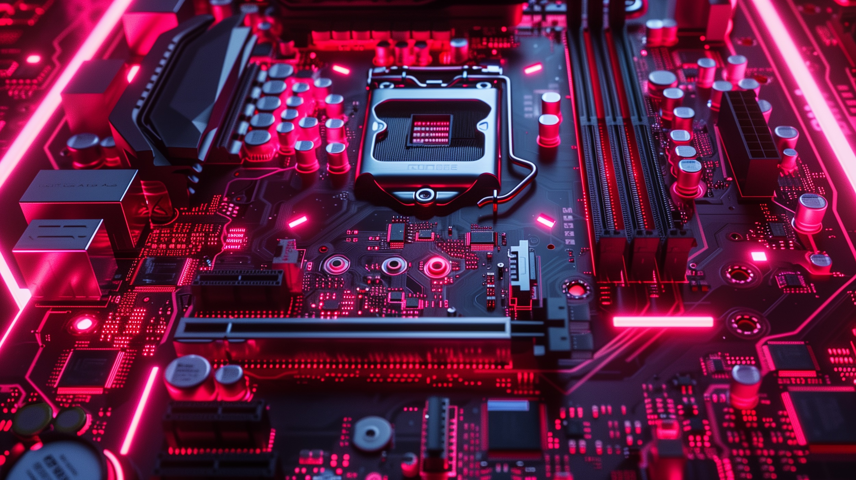

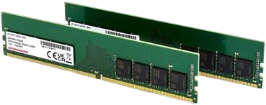

AMD EPYC™ でビジネスの生産性を向上
AMD EPYC プロセッサ ファミリは、高度なセキュリティ機能を備え、エンタープライズ、HPC、AI の各ワークロードで業界をリードするパフォーマンスを発揮します。
AMD EPYC™ 主な特長
大規模な並列処理を可能とするコア数の増加
コア数の増加は、複雑な計算や大容量のデータ処理において高い効率を発揮し、同時に複数のタスクを処理できる柔軟性も提供します。そのため、企業や研究機関などが要求する高性能な処理に対応するため、コア数の拡張性において有力な選択肢となっています。
PCI Expressレーンの拡充
EPYCは、128レーンもサポートしているため、NVMe対応SSDやGPUなどを直接プロセッサに接続が可能となります。レーン不足によるPCI Expressのスイッチが不要になり、性能も上がります。
大容量RAMやキャッシュメモリのサポート
サーバーは仮想環境で使われることがほとんどで、実際の物理サーバー1台で1つのサーバーOSだけを動かすことはなく、仮想環境でさまざまOSを動かしたり、サービスを動かすため、メモリをそれぞれOSに潤沢に割り当てることが可能になります。
EPYCシリーズは、大規模な計算処理やデータ処理において優れた性能を発揮し、企業や研究機関などが要求する、高度な処理能力の提供が可能となっています。

